Slide 1
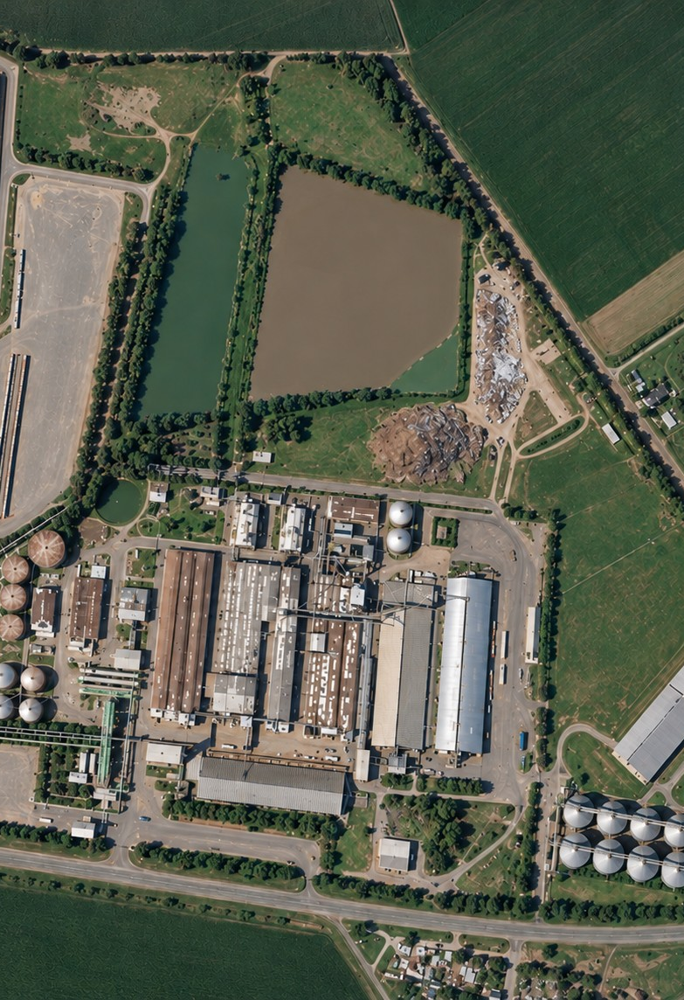


TRUCKFLOW · NODO SUR
Ingeniería logística
del Nodo Sur
La base para automatizar la operación de camiones de Ricardone y San Lorenzo: nodos, eventos en tiempo real y un modelo único de la planta.
Propuesta interna · BIMtrazer · Septiembre 2026
Notes:
Presentamos un proyecto de ingeniería logística: construir la base que permite automatizar la operación de camiones del Nodo Sur. La pregunta de hoy es si tiene sentido llevárselo a Vicentin.

Slide 2
EN UNA LÁMINA
La base hoy, su IA mañana, la planta sola después
AHORA · LA BASE
PRÓXIMO PASO · IA ABIERTA
HORIZONTE
Nodos, eventos y un modelo de la planta
Vicentin usa su propia IA sobre la base
La planta se opera sola
• Cada paso de cada camión, en segundos
• Sistema de camiones integrado, sin tocarlo
• Doble confirmación de cada paso
• Desde ChatGPT, Claude o Copilot
• Avisos y automatizaciones que arman ellos
• Sin depender de nosotros
• El nodo detecta, decide y ejecuta
• Destino según capacidad libre
• Flota de transiles planificada
Decisión de hoy: presentarle a Vicentin la base, con el próximo paso y el horizonte a la vista.
Truckflow Vicentin · propuesta interna
02
Notes:
Tres tiempos. Lo que proponemos ahora es la base: nodos, eventos y el modelo de la planta, con el sistema de camiones integrado. El próximo paso es abrirla para que Vicentin use su propia IA. El horizonte, que es el porqué de todo, es una planta que se opera sola.

Slide 3
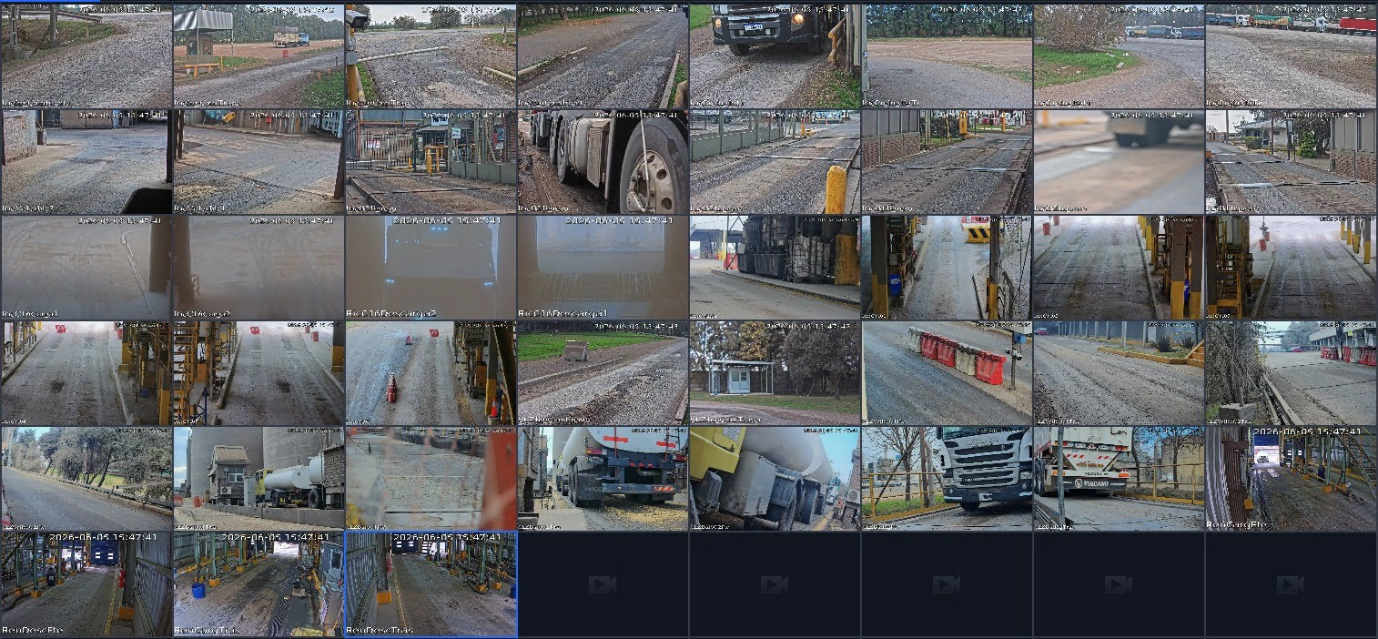
LA BASE
TruckFlow ya está instalado y funcionando
60 cámaras LPR con IA
leen la patente en la cámara; 33 en Ricardone y 27 en el puerto
TF Edge, en planta
bitácora local y reenvío de cada lectura
TruckFlow Service, en la nube
viajes, rutas y alertas; APIs REST y gRPC
Servidor y red en planta
DSS, TF Edge y enlace entre las dos plantas
Probado de punta a punta el 15/09: cámara → TF Edge → TruckFlow → visualización.
Imagen: DSS con las cámaras de ambas plantas · Fuente: informe de fin de etapa de instalación (15/09/2026)
03
Notes:
La infraestructura ya está instalada y paga: 60 cámaras con IA, el Edge en planta y TruckFlow en la nube. Se probó punta a punta el 15/09. Todo lo que proponemos se apoya en esto: no hay obra.

Slide 4
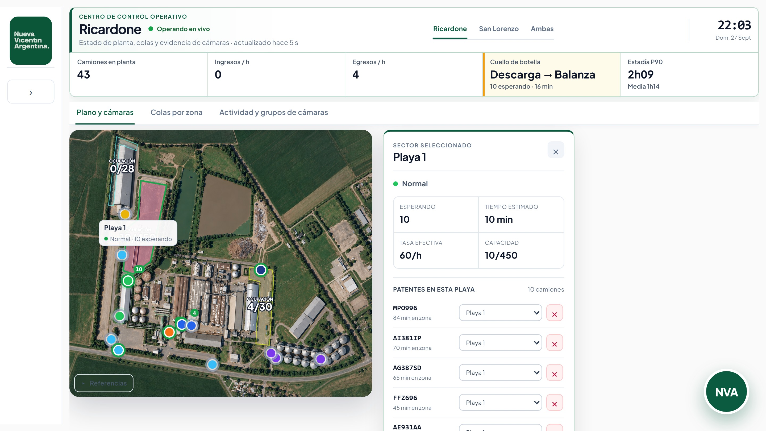
LO QUE YA EXISTE · LA PLANTA EN VIVO
La planta en vivo, ya hoy
21/09
el tablero en vivo pasa a ser la pantalla de inicio
13
comités semanales entregados desde el 10/06
40 → 95 %
del volumen con trazabilidad por cámara
5 playas
con capacidad, ocupación y espera medidas entre cámaras
Captura real del tablero · Ricardone, domingo 27/09, 22:03 · Fuente: histórico de comités
04
Notes:
Esto no es un prototipo: es el tablero que usa la planta. Muestra cuántos camiones hay en cada playa, cuánto esperan y contra qué capacidad. Es la primera capa de lo que proponemos.

Slide 5
EL DATO
El 73 % del ciclo es espera en las playas
245 de 334 min
de espera en playas por camión de soja, en la semana del 10 al 16/09
Playa 1 · espera para calar · 126 min
Playa OSL · espera en el puerto · 119 min
5
11
12
42
19
Espera en playas: Playa 1 y Playa OSL · 245 min (73 %)
Proceso y traslado: ingreso 5 · salida 11 · traslado 12 · descarga 42 · egreso 19 · 89 min (27 %)
Circuito R7 (soja), semana 10–16/09, 2.557 camiones · Comité de Logística del 18/09 e histórico de comités
05
Notes:
El camión de soja pasa 245 de sus 334 minutos esperando en dos playas: Playa 1 en Ricardone y Playa OSL en el puerto. En 13 comités el ciclo no bajó. El comité del 14/08 lo dijo: la calada no limita, el tiempo se define aguas abajo.

Slide 6
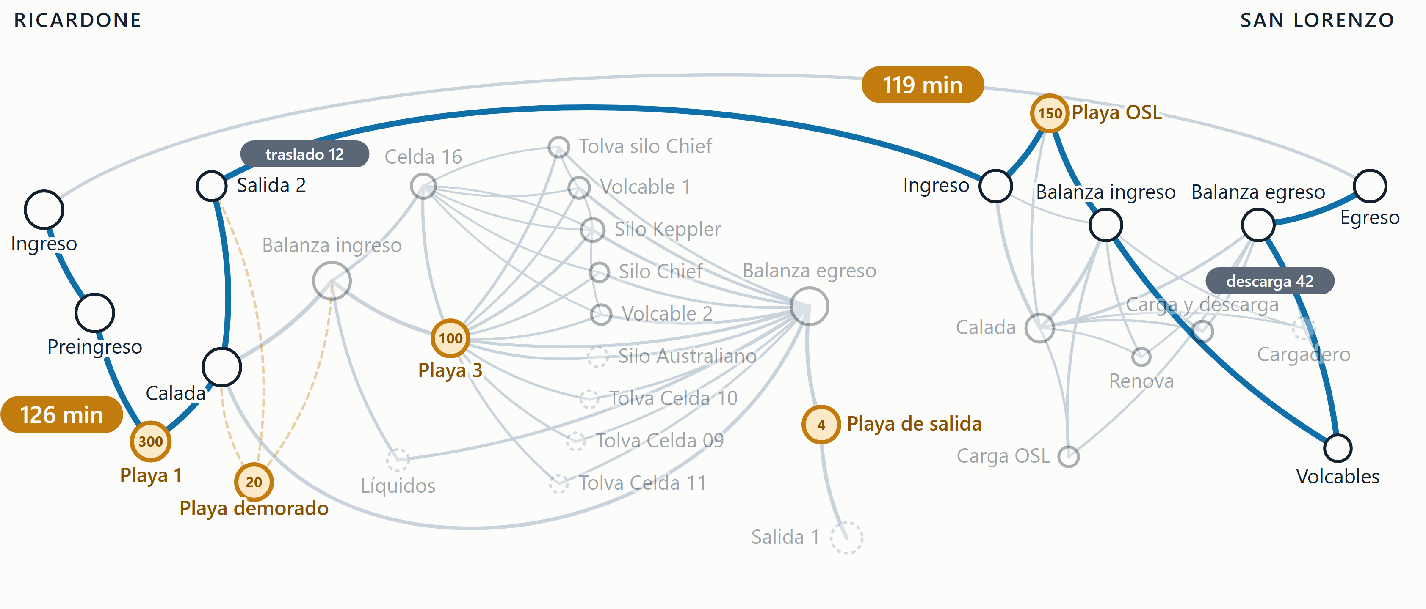
EL DATO SOBRE EL MODELO · CIRCUITO R7, SOJA
Dónde se va el tiempo: el recorrido de la soja
La calada no limita: trabaja a demanda de las playas. El tiempo se define aguas abajo, en las playas que ningún sistema ve.
Circuito R7, semana 10–16/09, 2.557 camiones · Comité de Logística del 18/09 · en ámbar, las playas con su capacidad
06
Notes:
Este es el recorrido de la soja sobre el modelo de nodos. Los dos carteles ámbar son las dos playas donde el camión pasa 245 minutos. El traslado entre plantas son 12 y la descarga 42. El problema no está en los puntos con cámara, está en los espacios entre ellos.

Slide 7
LA BASE
Automatizar exige saber tres cosas a la vez
Hoy cada una vive por separado. El proyecto las une en un solo evento, y con eso cualquier tarea logística se puede automatizar.
1
YA FUNCIONA
2
HECHO
3
SE SUMA
RESULTADO
Un evento enriquecido y confirmado
Dónde está cada camión
Cómo es la planta
Qué vino a hacer
TruckFlow
Modelo de nodos
Sistema de camiones
la materia prima de cualquier automatización
un evento por paso, en segundos, con foto
33 nodos, 50 circuitos, 5 playas con capacidad
contrato, cupo, producto y destino asignado
Sin esta base, automatizar es imposible: nadie puede decidir por la planta si no sabe dónde está cada camión, cómo es la planta y qué vino a hacer.
Truckflow Vicentin · propuesta interna
07
Notes:
Para que una máquina tome una decisión logística necesita tres cosas al mismo tiempo. Dónde está el camión, que ya lo da TruckFlow. Cómo es la planta, que ya lo tenemos en el modelo de nodos. Y qué vino a hacer, que está en el sistema de camiones. Unirlas es el proyecto.

Slide 8
EL NODO · LA UNIDAD DEL PROYECTO
El nodo: un lugar, un Edge y una lógica
Cada punto de la planta es un nodo. Su Edge recibe todas las señales del lugar, las confirma y emite un solo evento.
ENTRADAS
EDGE DEL NODO · EN PLANTA
SALIDA
Cámaras de patente
Confirma el paso con dos fuentes
Un evento confirmado por paso, a TruckFlow
frontal y trasera
HOY
Valida de dónde viene y a dónde puede seguir
Balanzas PLC + fotocélulas
Completa lo que falta con los nodos vecinos
peso y posición
SE SUMA
HORIZONTE · EL NODO ACTÚA
No pierde guarda y reenvía si se corta la red
barrera, semáforo y llamado de camiones desde la playa
Identificación del chofer
Pone la hora real del lugar en cada evento
y sensores nuevos
DESPUÉS
Escala solo: sumar un sensor es sumar una entrada a un nodo; sumar un punto es sumar un nodo al modelo.
Truckflow Vicentin · propuesta interna
08
Notes:
El nodo es la unidad de todo. Tiene un lugar físico, un Edge que recibe todas las señales de ese punto y la lógica del modelo. Hoy entran las cámaras; se suman las balanzas con PLC y fotocélulas, que asocian el peso a la patente sin que nadie la tipee. El Edge confirma, valida, completa y no pierde nada. En el horizonte, el mismo Edge actúa.

Slide 9
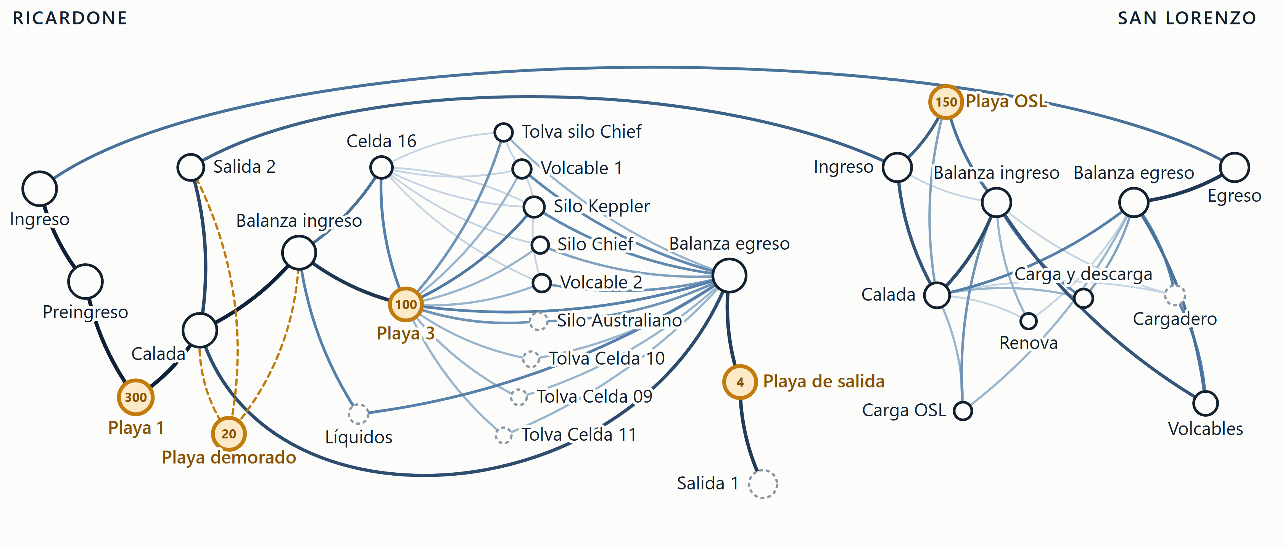
EL MODELO DE NODOS · 33 NODOS · 50 CIRCUITOS · 5 PLAYAS
Una sola versión de la planta
con cámara
sin cámara
playa: área de espera · capacidad
desvío: solo camión demorado
Fuente: modelo de nodos del Nodo Sur (matriz de circuitos + relevamiento de cámaras y capacidades) · cada línea es un circuito
09
Notes:
Este es el modelo de las dos plantas: 33 nodos y 50 circuitos. Cuanto más oscura la línea, más circuitos comparten esa conexión. En ámbar, las 5 playas con su capacidad. Es la fuente única: el tablero, los informes y la IA leen esto.

Slide 10

LA LÓGICA DEL NODO · UN NODO REAL: BALANZA EGRESO DE RICARDONE
Cada nodo sabe de dónde vienen y a dónde van
DE DÓNDE LLEGA
A DÓNDE SIGUE
Líquidos
6
Playa 3
6
Playa de salida → Salida 1
Silo Keppler
5
recepción, transile interno o camión que viene del puerto
Volcable 1
5
Silo Australiano
4
24 circuitos
Balanza egreso
Volcable 2
4
Ricardone · 41 circuitos
Silo Chief
3
Vuelve a Calada → Salida 2
Tolva Celda 09
2
despacho o transile hacia el puerto
Tolva Celda 10
2
Tolva Celda 11
2
17 circuitos
Tolva silo Chief
2
1 · Valida la llegada
2 · Anticipa la salida
3 · Alerta el desvío
Si la cámara lo lee acá, tuvo que venir de una de sus 11 entradas.
El sistema de camiones dice si sigue a Playa de salida o vuelve a Calada.
Si toma otro camino, avisa con patente, nodo y el circuito que esperaba.
Fuente: modelo de nodos del Nodo Sur · lo mismo está definido para los 33 nodos
10
Notes:
Así razona un nodo. La balanza de egreso sabe que un camión solo puede llegar desde 11 lugares y que sale por dos caminos según el tipo de movimiento. Con la cámara y el sistema de camiones, cada paso se valida solo y un desvío se avisa en el momento.

Slide 11
LAS PLAYAS · NODOS VIRTUALES
Las playas: donde el camión pasa el 70 % del ciclo
No tienen cámara propia ni aparecen en el sistema de camiones. El modelo las mide entre la cámara de entrada y la de salida: sin instalar nada.
300
camiones de capacidad
20
camiones de capacidad
100
camiones de capacidad
4
camiones de capacidad
150
camiones de capacidad
Playa 1
Playa demorado
Playa 3
Playa de salida
Playa OSL
Ricardone
Ricardone
Ricardone
Ricardone
San Lorenzo
entre Preingreso y Calada
después de Calada, solo el camión demorado
antes de volcables, celda y silos
entre Balanza egreso y Salida 1
entre Ingreso y Balanza ingreso
126 min
—
128 min
—
119 min
espera · soja, 10–16/09
desvío
espera · pellet, 14–15/09
paso corto
espera · soja; pellet 140–179
Con capacidad y ocupación en vivo, la playa deja de ser un lugar donde se espera y pasa a ser un lugar que se gestiona.
Capacidad: dato de planta (29/09) · esperas: comités de Logística del 04/09 al 18/09
11
Notes:
Las playas son el lugar de trabajo. No tienen cámara ni figuran en el sistema de camiones, pero el modelo las mide con las cámaras de su entrada y su salida. Cada una tiene capacidad relevada con planta. Las esperas son las de los comités.

Slide 12
DOBLE CONFIRMACIÓN
Un recorrido completo y confiable, paso por paso
Cada paso se confirma con dos fuentes. Si una falta, el modelo lo completa con las otras. Es lo mínimo para que una máquina decida.
La cámara
Sistema de camiones
El modelo de nodos
PASO CONFIRMADO
ve el paso
+
dice qué debía pasar
+
dice qué se espera
o un aviso en el momento, cuando no coinciden
patente, hora y foto
contrato, cupo, producto y plataforma asignada
de dónde viene, a dónde va, qué circuito
CASO REAL · 14–15/09
LA OTRA MITAD · JULIO
Debía descargar en el volcable 2 y descargó en el 5. Solo se detecta cruzando la plataforma asignada en el sistema de camiones con la cámara del volcable.
La cámara ve el patrón, el sistema de camiones dice por qué: los 36 recorridos anómalos de julio se explicaron por exceso de kg, falta de cupo o error del transportista.
Fuente: comités de Seguridad del 14/08 (resumen de julio, 36 casos) y del 18/09
12
Notes:
La doble confirmación es la garantía de que el dato es completo. La cámara ve, el sistema de camiones dice qué debía pasar y el modelo dice qué se espera. Un ejemplo real: un camión con volcable 2 asignado descargó en el 5. Y al revés: las anomalías de julio se explicaron con datos del sistema de camiones.

Slide 13
ARQUITECTURA
Liviana, en la nube y preparada para IA
NODOS · EN PLANTA
TRUCKFLOW · NUBE
MODELO DE NODOS
PUERTA ABIERTA
QUIÉN LO USA
Cámaras, balanzas y Edge
Un evento por paso
La planta en datos
APIs + MCP
Tablero, torre e informes
confirman cada paso
microservicios livianos
nodos, playas, capacidades, circuitos
estándar para asistentes de IA
y la IA que Vicentin ya usa
SISTEMA DE CAMIONES · VICENTIN
contrato, cupo, producto: se lee por SFTP o API, no se toca
Microservicios livianos
Un solo modelo de la planta
Preparada para IA
cada pieza escala y se actualiza sola; nada depende de una PC en planta
tablero, informes y la IA leen exactamente lo mismo
cualquier asistente consulta y opera por una puerta estándar
Truckflow Vicentin · propuesta interna
13
Notes:
La arquitectura es liviana: microservicios en la nube, un evento por paso y el modelo de nodos en el centro. El sistema de camiones de Vicentin se lee, no se toca. Y todo sale por una puerta abierta: APIs y MCP, el estándar que usan los asistentes de IA para consultar y operar sistemas.

Slide 14
VENTAJAS
Qué cambia frente a lo que hay hoy en planta
No reemplaza al sistema de camiones: le da operación en tiempo real y lo abre a la automatización.
Hoy en planta | Con esta arquitectura
La operación se registra cuando se cierra y se exporta a Excel | Un evento por paso, en segundos, mientras el camión se mueve
Sistemas pensados para personas que cargan datos | Microservicios en la nube con APIs abiertas: la IA consulta y opera de forma nativa
Identificación con tarjeta | Patente + foto, confirmada con una segunda fuente
Cada sistema con sus datos, por separado | Un solo modelo de la planta que todos leen
Crecer es un proyecto de sistemas | Crecer es sumar un sensor a un nodo o un nodo al modelo
Depende de la red y de una PC | El nodo trabaja solo si se corta la red y reenvía después
Truckflow Vicentin · propuesta interna
14
Notes:
Esta es la ventaja competitiva frente a lo que hay: tiempo real en vez de cierre, datos abiertos en vez de sistemas cerrados, un solo modelo en vez de datos sueltos, y una base que crece de a un nodo.

Slide 15
PRÓXIMO PASO · IA ABIERTA
Que Vicentin arme sus automatizaciones con su propia IA
CHATGPT · CLAUDE · COPILOT · LO QUE USEN
1
La base expone una puerta estándar para IA (MCP) y APIs
Avisame cuando un camión salga de Ricardone al puerto sin calar.
2
Vicentin conecta el asistente que ya usa
Listo: te aviso en el momento, con patente, hora y foto.
Mandale un mensaje al jefe de turno cuando Playa 1 pase de 250 camiones.
3
Arman avisos y automatizaciones en lenguaje natural
Aviso activado para Playa 1 (capacidad 300).
4
Nosotros mantenemos la base; ellos crean
¿Qué destino tiene más lugar ahora para la soja?
Te respondo con la ocupación de cada destino en este momento.
No hacemos cada automatización: damos la base para que cualquiera la haga.
Todos los días a las 7, decime qué camiones estuvieron más de 3 horas en planta.
Programado: informe diario a las 07:00.
Ejemplos de pedidos en lenguaje natural · MCP: estándar abierto para que los asistentes de IA consulten y operen sistemas
15
Notes:
El próximo paso no es que nosotros programemos cada aviso. Es abrir la base para que la gente de Vicentin, desde el asistente que ya usa, pida lo que necesita: avisos, reportes, consultas. Esto moderniza la operación sin reemplazar nada.

Slide 16
HORIZONTE · POR QUÉ HACEMOS ESTO
La planta automatizada
El nodo detecta
El sistema decide
El nodo ejecuta
Llamado desde la playa
Destino según capacidad libre
Se libera lugar en volcables y el nodo de Playa 1 llama al próximo camión.
Hoy la calada está sobrada y los volcables de Ricardone llegan al 76 %: el destino se asigna solo.
Identificación sin tarjeta
Flota de transiles planificada
Patente y foto confirmadas en cada nodo: la base para dejar la tarjeta RFID.
Hoy un camión hace 2,1 a 2,8 viajes por día entre plantas. Más viajes por día permiten negociar menos tarifa por tonelada.
Las personas pasan de registrar a supervisar las excepciones.
Capacidad: estudio de capacidades por circuito · viajes por camión: transiles R29–R32, 4 semanas de agosto y septiembre
16
Notes:
Este es el porqué. Con la base, el nodo que hoy lee mañana actúa: llama al camión cuando hay lugar, el destino se asigna según la capacidad libre, la identificación no necesita tarjeta y la flota de transiles se planifica para hacer más viajes por día, lo que abre la negociación de la tarifa por tonelada.

Slide 17
CÓMO AVANZAMOS
Un proyecto de ingeniería por fases, sobre lo que ya está
1
2
3
PRÓXIMO PASO
HORIZONTE
Base en la nube
Sistema de camiones
Nodos Edge y balanzas
IA abierta: MCP y APIs para su propia IA
Automatización: el nodo actúa
• TruckFlow, modelo de nodos y tablero en la nube
• Catálogo y salud de cada nodo
• Lectura por SFTP o API
• Evento enriquecido y doble confirmación
• Reforzar el Edge de cada nodo
• Sumar balanzas PLC + fotocélulas
Valor: una sola versión de la planta
Valor: cada paso con contexto
Valor: datos completos, sin pérdidas
POR QUÉ ES BARATO
✓ Infraestructura instalada y paga
✓ Sin obra ni reemplazo de sistemas
✓ Por fases, cada una con valor propio
✓ Parte entra en las 20 h/mes de evolutivo
✓ Nube e IA se pagan por uso
Plazos y presupuesto: a estimar · Truckflow Vicentin · propuesta interna
17
Notes:
Son tres fases de base, cada una con valor propio, y después el próximo paso de IA abierta. La automatización queda como horizonte. Es barato porque la infraestructura ya está, no hay obra y no se reemplaza el sistema de camiones.

Slide 18
PRÓXIMO PASO
Decidir llevarle esta propuesta a Vicentin
1
2
3
Demo en vivo: la planta y sus playas con datos del día
La base y su próximo paso: que usen su propia IA sobre TruckFlow
Qué necesitamos de Vicentin: acceso al sistema de camiones y a las balanzas
BIMtrazer · Truckflow · Septiembre 2026
Notes:
La decisión de hoy es si llevamos esto a Vicentin. Propuesta de reunión: demo en vivo, la base y el próximo paso con IA, y lo que necesitamos de ellos.

Slide 19
APÉNDICE · EL EVENTO ENRIQUECIDO
Un evento de TruckFlow, enriquecido
LO QUE MANDA TRUCKFLOW
{
patente, nodo, cámara, hora y viaje: cada paso del camión, solo y en segundos.
"journeyUid": "540e…dd64",
"eventType": "sector_entered",
"occurredAt": "2026-09-16T07:49:16",
LO QUE SUMA EL SISTEMA DE CAMIONES
"truckPlate": "AB123CD",
contrato, cupo, producto y plataforma, cruzados por patente, horario y número de ingreso.
"sectorCode": "2-S2",
"deviceCode": "RicCal03",
"movimiento": {
LO QUE PERMITE
"nroIngreso": "…", "contrato": "…",
"cupo": "…", "producto": "SOJA",
Saber si va al destino asignado
Medir la espera por contrato o cliente
Alertar si entra sin cupo
Confirmar cada paso con dos fuentes
"plataforma": "VOLCABLE_1"
},
"confirmacion": { "fuentes": 2, "ok": true }
}
Campos reales del evento de TruckFlow y del Excel de movimientos · valores de ejemplo · en amarillo, lo que se suma
19
Notes:
Detalle técnico: así se ve un evento cuando se le suma el sistema de camiones y la confirmación del nodo.

Slide 20
APÉNDICE · CAPACIDAD CONTRA USO
Hay capacidad instalada mientras los camiones esperan
Circuito | Recurso que limita | Capacidad semanal | Uso real semanal | Lectura
R7 · soja a volcables SL | Balanzas SL (38/h) | 6.317 | 2.058–2.949 | 33–47 %
R5 + R6 · volcables Ricardone | Volcables 1 y 2 | 644–805 | 301–489 | hasta 76 %: el más exigido
R1 · Celda 16 | Recepción de la celda | 1.848 | 0 | sin uso
R3 · Silo Keppler | Descarga Keppler | 612–765 | 0–227 | por campañas
R8 · líquidos Ricardone | Descarga de líquidos | 672 | 42–160 | 6–24 %
SL1 · aceite OSL | Carga/descarga OSL | 924 | 132–207 | 14–22 %
SL2 · aceite puerto | Carga/descarga puerto | 924 | 47–104 | 5–11 %
R30–R32 · pellet al puerto | Carga SP (4/h) y flota | 4/h en el operativo | hasta 696 | en el techo: manda la flota
Capacidad: estudio de capacidades por circuito (09/09) · uso: movimientos del Excel, semanas del 17/08 al 20/09
20
Notes:
Detalle para preguntas. La capacidad sale del estudio de capacidades por circuito; el uso, del Excel de movimientos de cinco semanas. Salvo los volcables de Ricardone y el pellet, que depende de la flota, hay capacidad ociosa.

